Slide 1

2020
图书管理系统
答辩人：张俸铖 学号：17110100621

Slide 2
目 录
CONTENTS
01 .项目简介
02 .需求分析与设计
03 . 数据库设计
04 . 项目展示

Slide 3

PART 01
项目简介

Slide 4


项目简介
图书管理系统是一个方便图书管理人员管理书籍、简化工作流程、提高工作效率以及方便读者寻找图书、快速浏览书籍信息等操作的统一资源管理平台。

Slide 5
PART 02
需求分析及设计

Slide 6
需求分析
对于管理员来说，管理员登录系统后可以对书籍，书目和用户进行增删改查的操作，如果有读者借书或者还书管理员也可以通过该系统进行登记记录，操作简洁明了。
对于读者来说，登录系统后可以通过查询页面来查询某类书籍，或者说某个书籍，能够准确地知道该类书籍或者该类书被存放在图书馆的哪个位置，书籍的库存量等信息，如果读者有借书的意愿可以通过管理员登记一下信息即可借走书籍，归还书籍也是通过管理员去作归还书籍登记。

Slide 7
技术应用与特色
整个项目运用了SSM框架（Spring,SpringMVC,Mybatis）的整合框架，其中包括：
1.DAO层：数据访问层，处理项目数据的，使用的数据库为MySQL
2.Serive层：业务逻辑层，封装业务逻辑提供API接口供control层使用
3.Control层：拦截用户请求，调用业务逻辑层的API接口对数据作相应处理，并反馈给用户界面
4.view层：主要应用jsp文件向用户展示项目页面，提供用户所需的接口
项目还运用到了文件的上传下载的功能，为图书管理员提供上传文件的接口

Slide 8

功能介绍
管理员端
书籍分类管理（增删改查）、书籍管理（增删改查）、借阅管理（读者借书和还书）、图书馆用户账户管理、关键字搜索（分类、书籍、用户以及借阅记录）
读者端
查询书籍信息（浏览书籍列表、查看书籍详情、书籍关键字搜索）、查询个人借阅记录（查看借阅列表、通过日期搜索）、查看个人信息以及修改个人信息

Slide 9
PART 03
数据库设计

Slide 10
数据库设计
本系统所运用到的数据库为MySQL数据库，共有四个表
category
书籍分类表，存储各类书籍的分类
book
书籍表，存储各种书籍的详情信息
borrowtable
书籍借阅表，存储了哪个用户在哪个时间借走了那本书
user
用户表，存储了读者和管理员的账户信息等

Slide 11
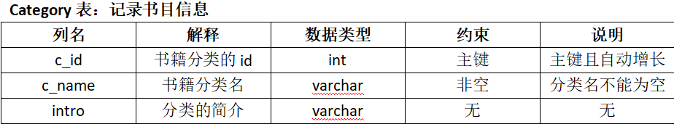
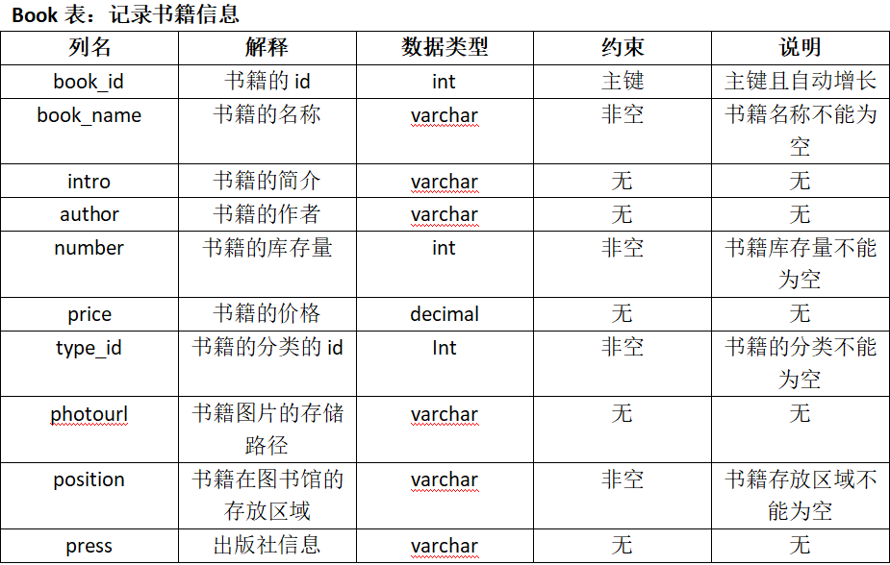
数据库设计

Slide 12
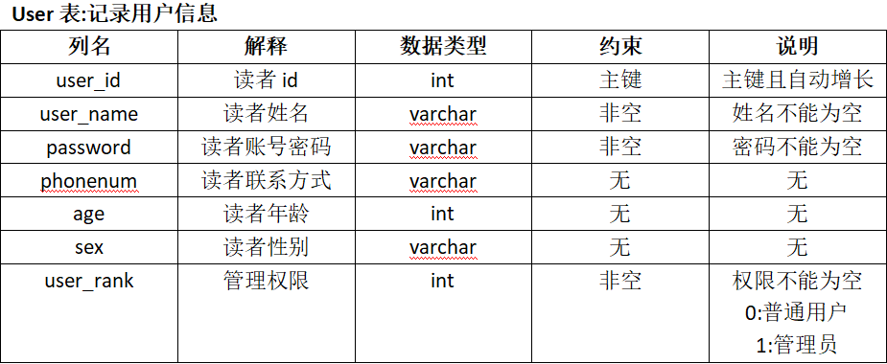
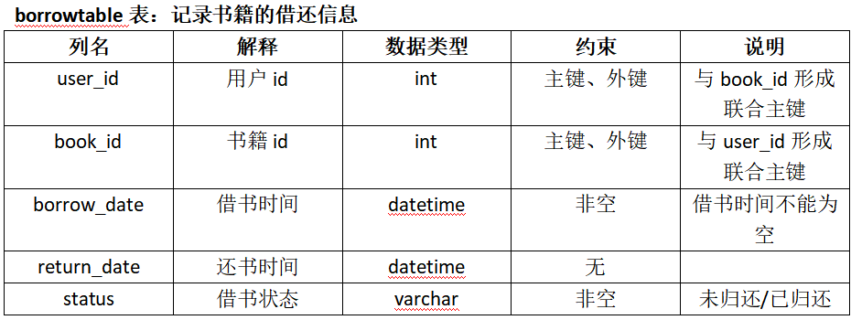
数据库设计

Slide 13
PART 04
项目展示

Slide 14
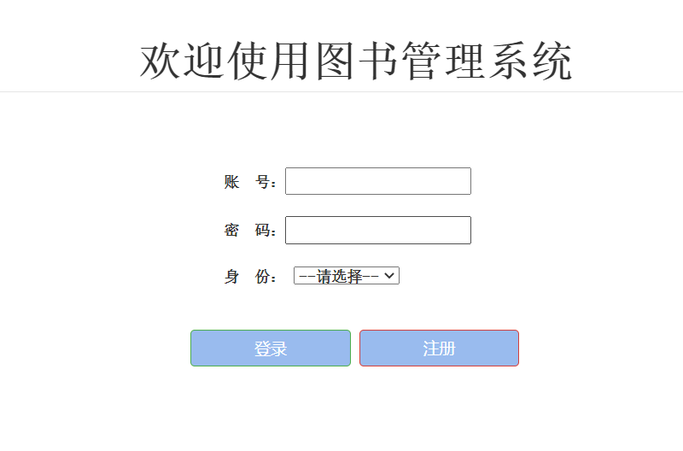
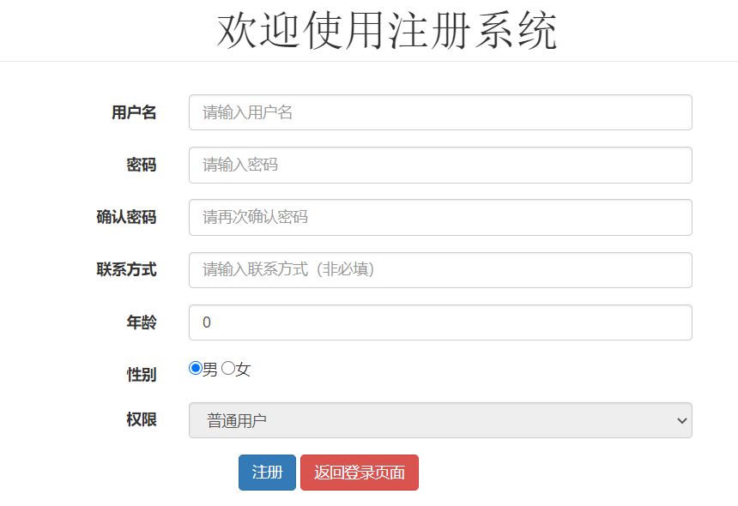
登录 & 注册

Slide 15
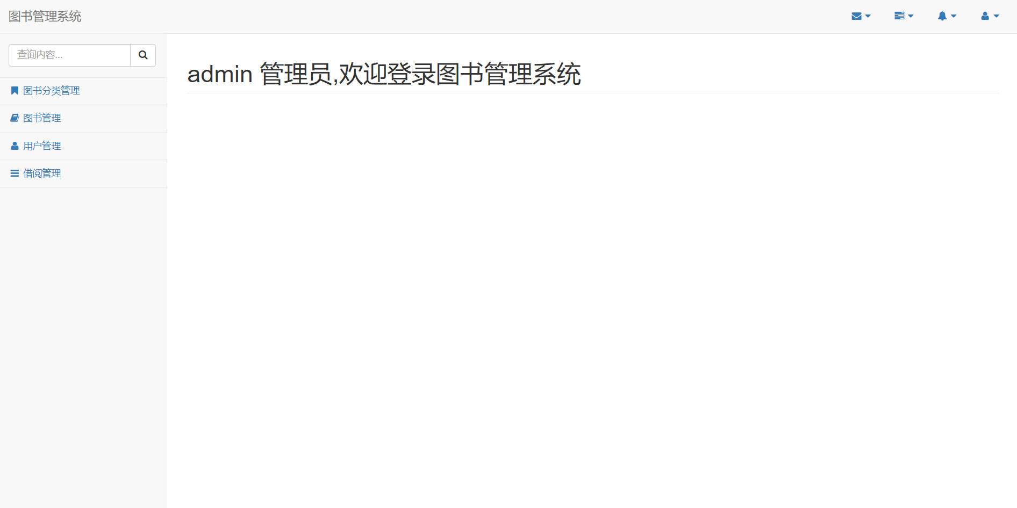
管理员端-主页面

Slide 16
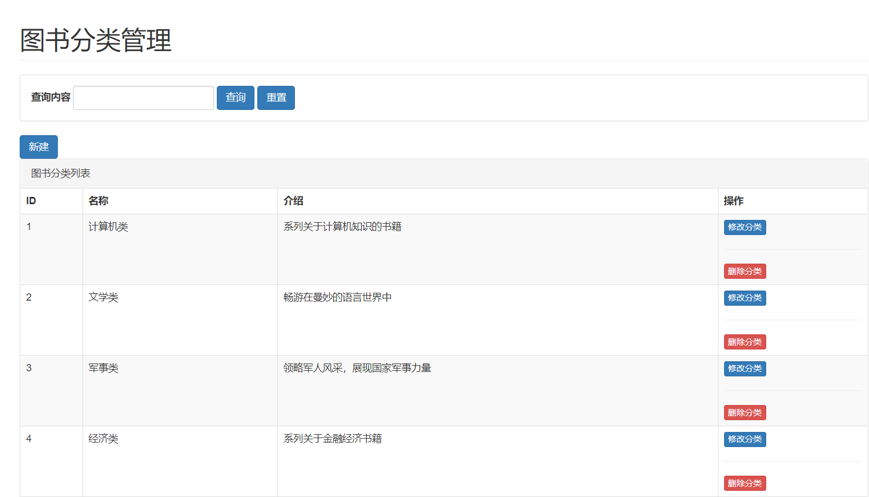
管理员端-书籍分类管理

Slide 17
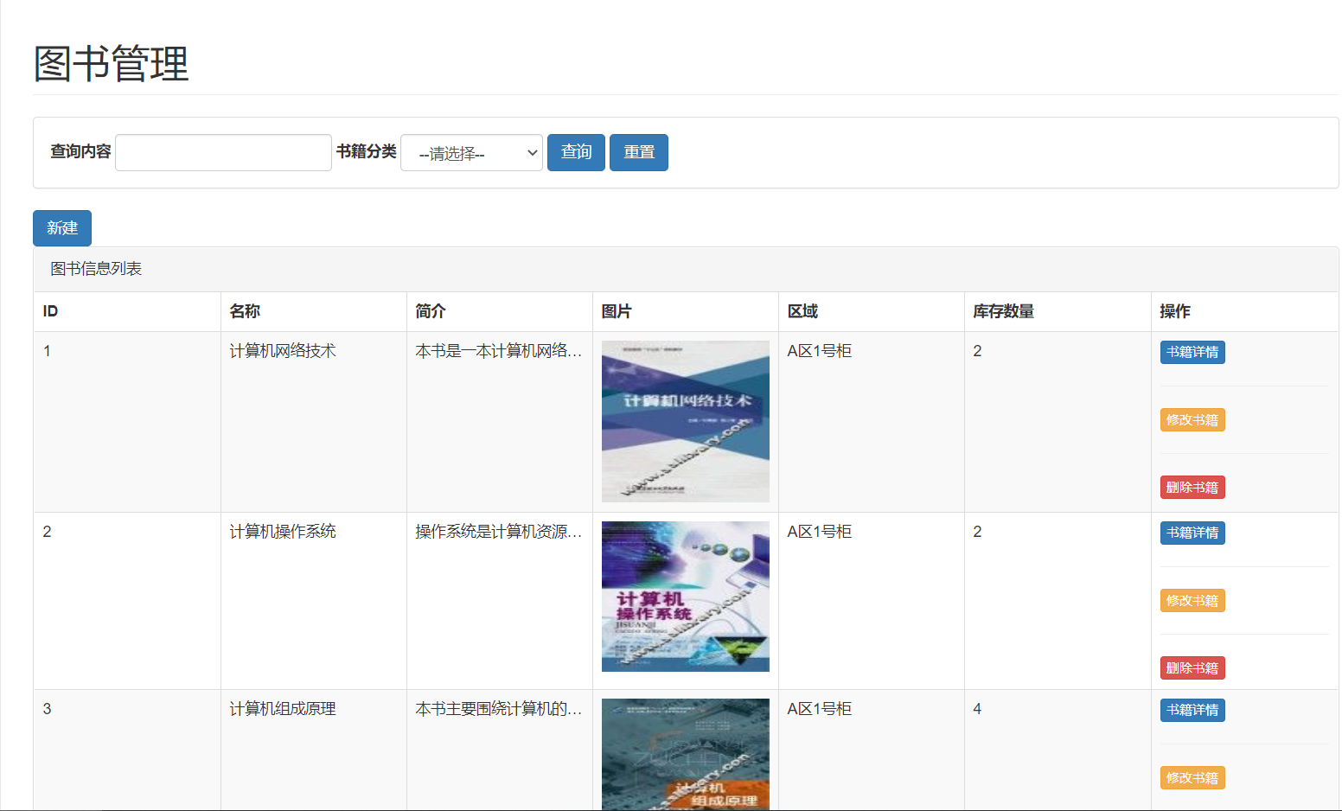
管理员端-书籍管理

Slide 18
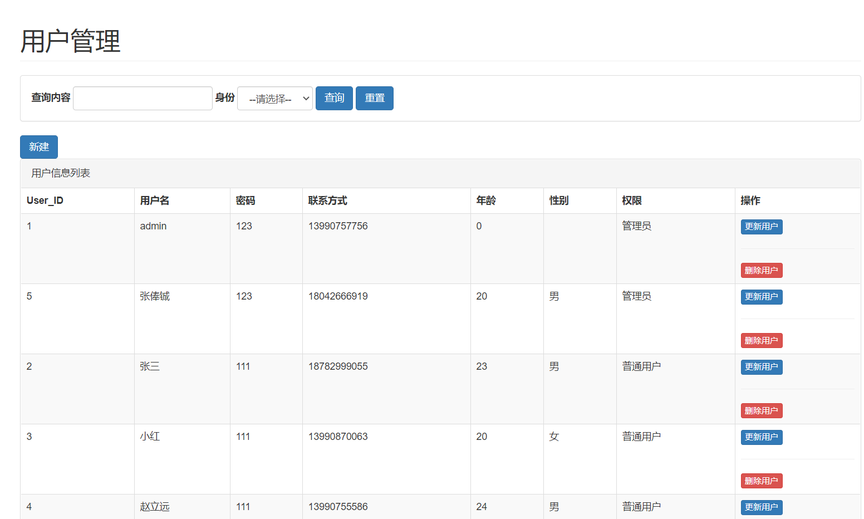
管理员端-用户管理

Slide 19
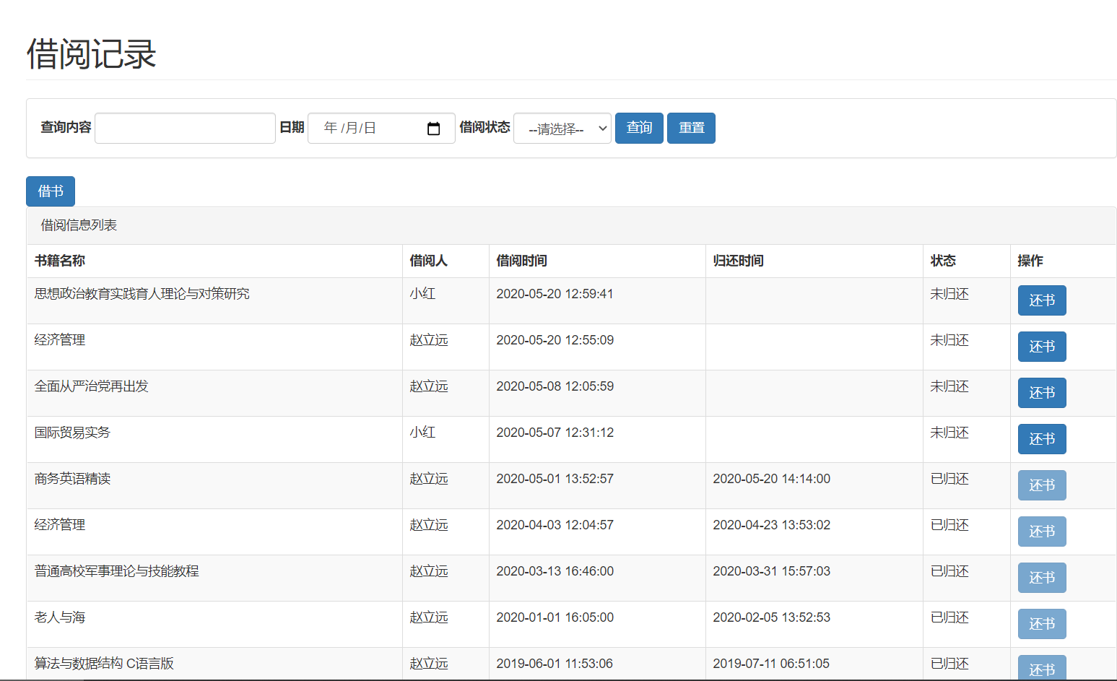
管理员端-借阅管理

Slide 20
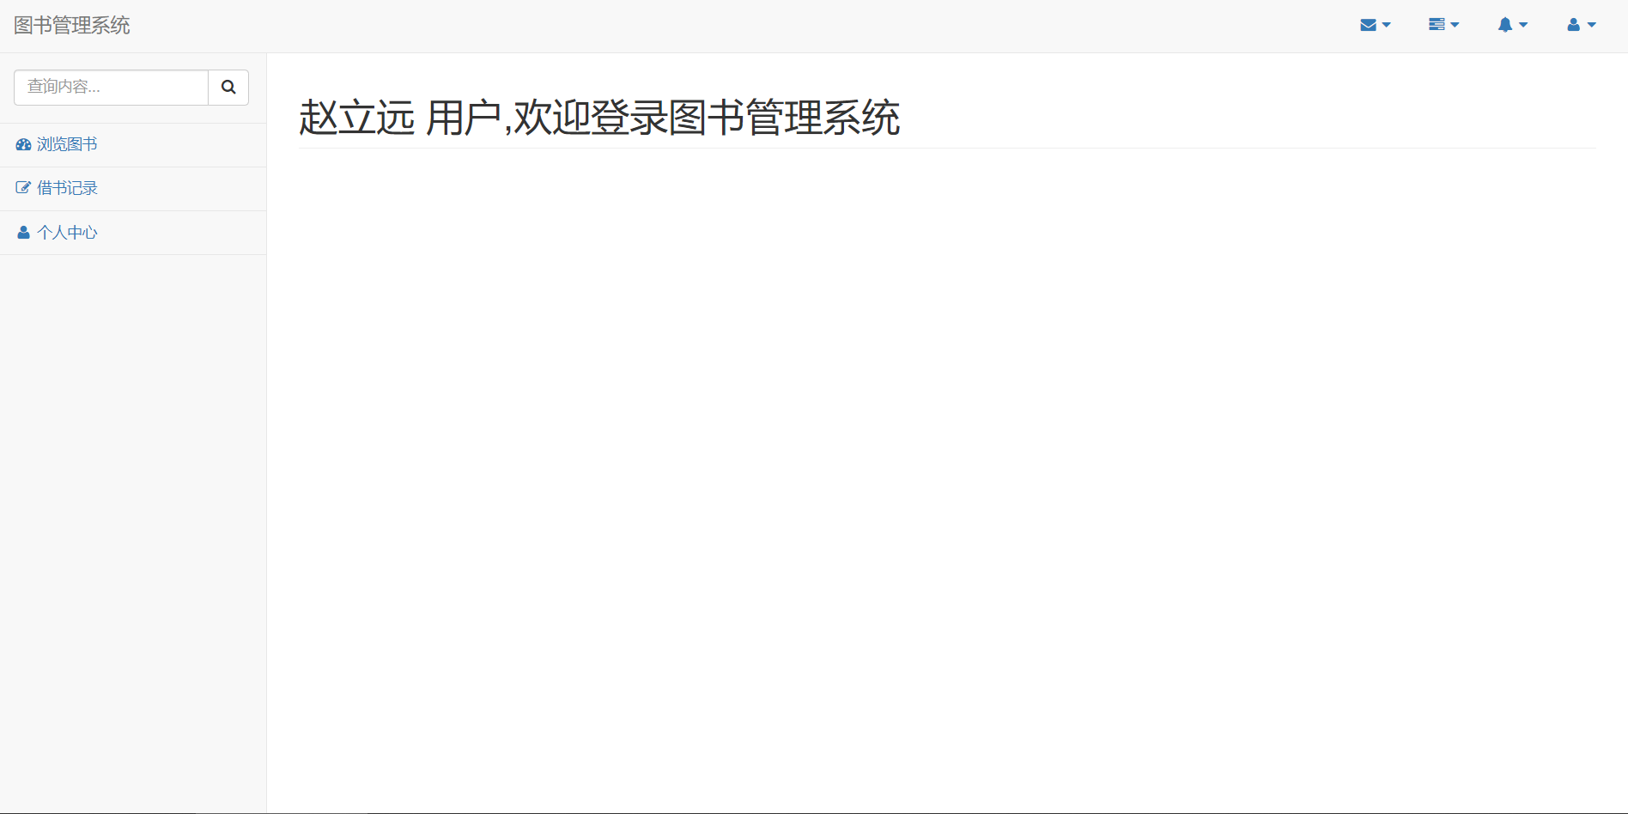
普通用户端-主页面

Slide 21
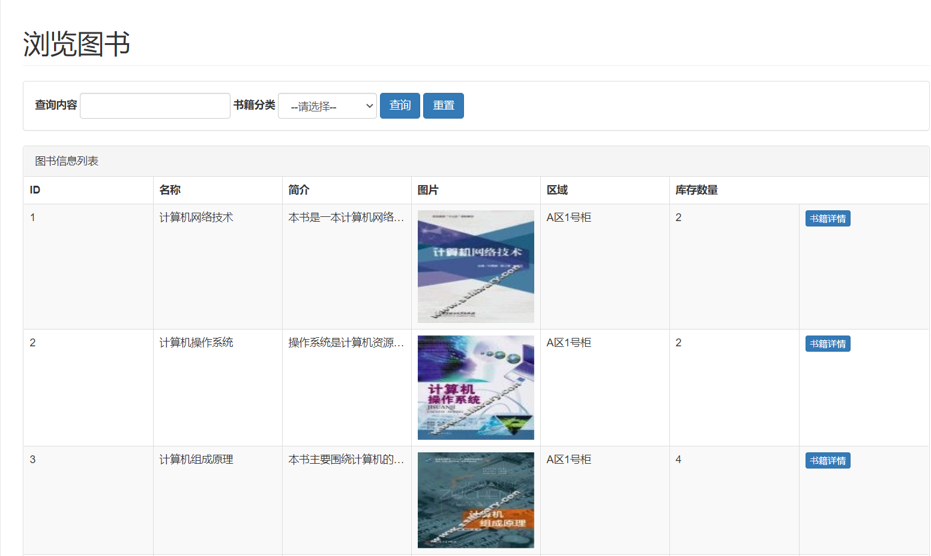
普通用户端-浏览书籍

Slide 22
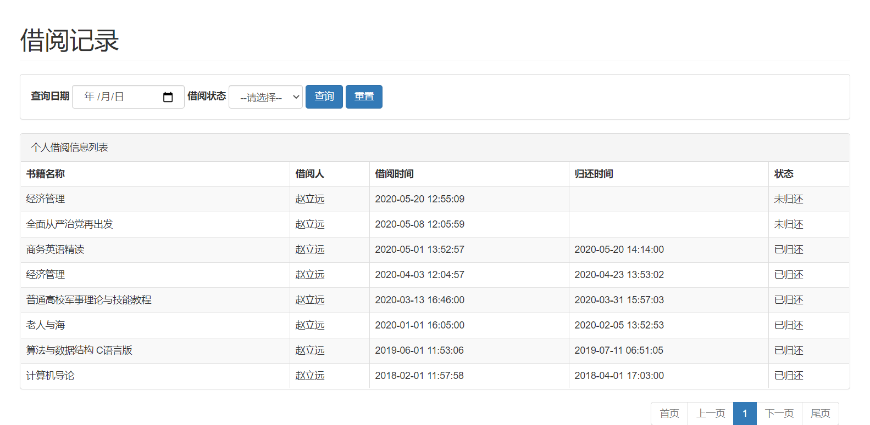
普通用户端-查看个人借阅记录

Slide 23
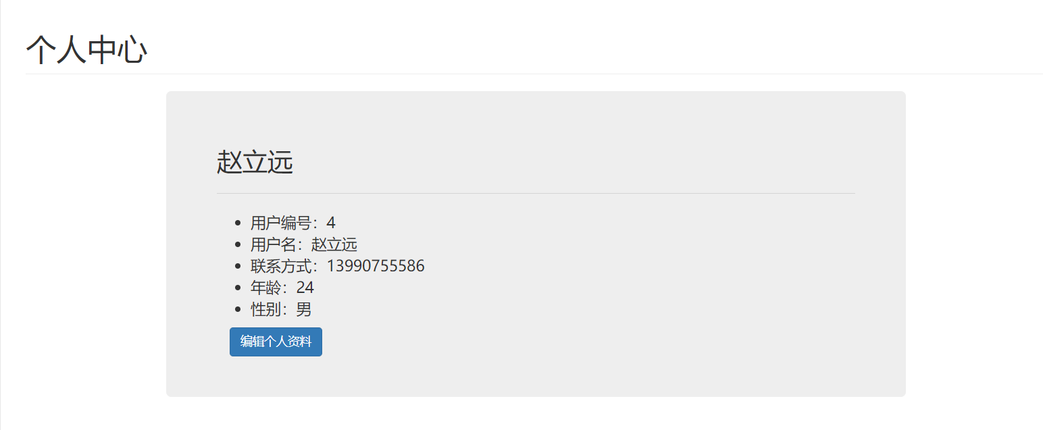
普通用户端-查看个人信息

Slide 24
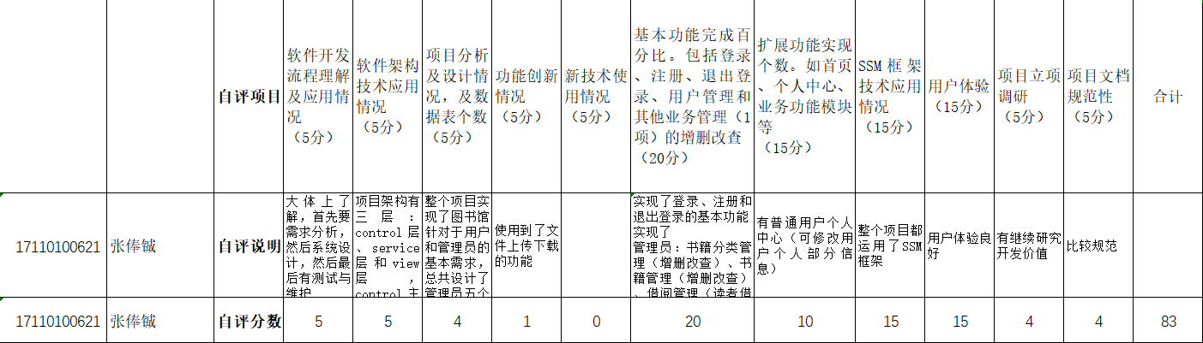
自评表截图

Slide 25
2020
感谢大家的观看

